Slide 1
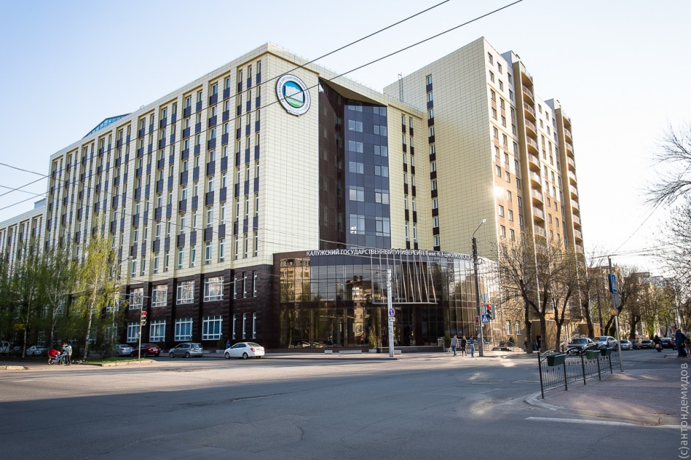
РЕЗУЛЬТАТЫ ВХОДНОГО КОНТРОЛЯ ОБУЧАЮЩИХСЯ КГУ им. К.Э. Циолковского
Центр лицензирования, аккредитации и качества образования
FR
FABRIKAM RESIDENCES
сентябрь 2021-2022 уч.год

Slide 2
УЧАСТНИКИ ВХОДНОГО КОНТРОЛЯ

Slide 3
Институт | Кафедры | Количество образовательных программ | Количество студентов
Инженерно-технологический институт (ИТИ) | 4 | 6 | 148
Институт естествознание (ИЕ) | 4 | 4 | 82
Институт педагогики (ИП) | 1 | 3 | 247
Институт истории и права (ИИиП) | 3 | 4 | 105
Институт искусств и социокультурного проектирования (ИИиСКП) | 3 | 4 | 103
Институт лингвистики и мировых языков (ИЛиМЯ) | 3 | 9 | 277
Медицинский институт (МИ) | 1 | 1 | 103
Институт психологии (ИПс) | 1 | 2 | 44
8 ИНСТИТУТОВ | 20 | 33 | 1109

Slide 14
РЕЗУЛЬТАТЫ ВХОДНОГО КОНТРОЛЯ

Slide 20
Распределение результатов входного контроля по уровням обученности
Филологический факультет

